Slide 1
CLUB ALPINO ITALIANO
PROGETTO SCUOLA
55° Corso di Formazione
“MAGNA GRAECIA DI CALABRIA” Sybaris – Kroton: il cammino degli Dei Itinerario storico – archeologico e artistico
SIBARI
28 ottobre – 1 novembre 2022

Slide 2
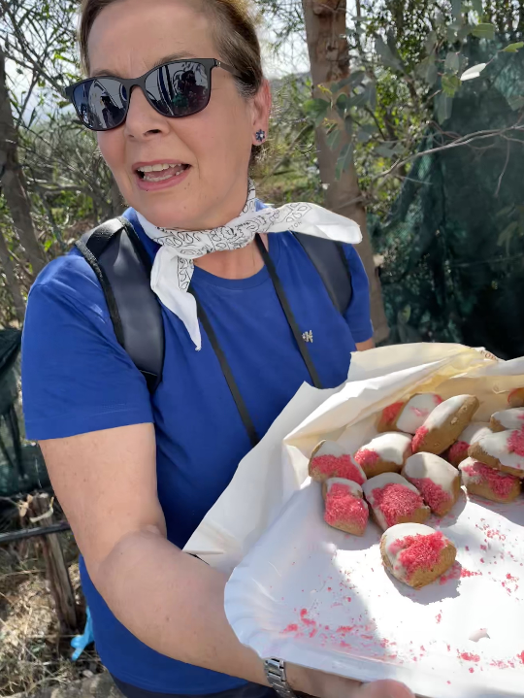
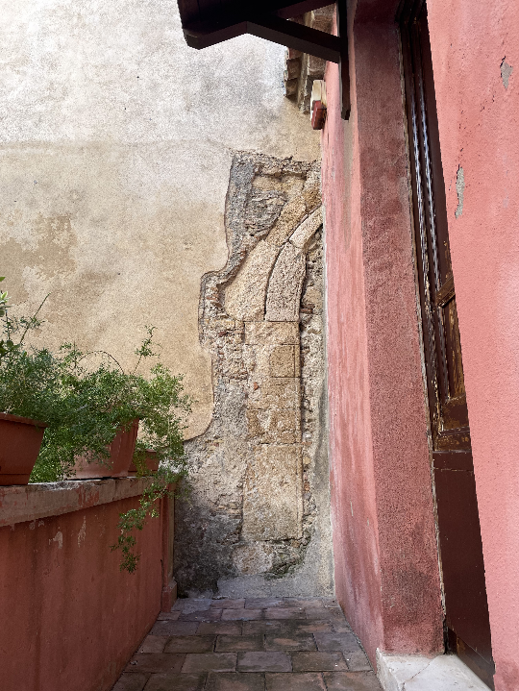
Photo by Francesca Sassaroli

Slide 3
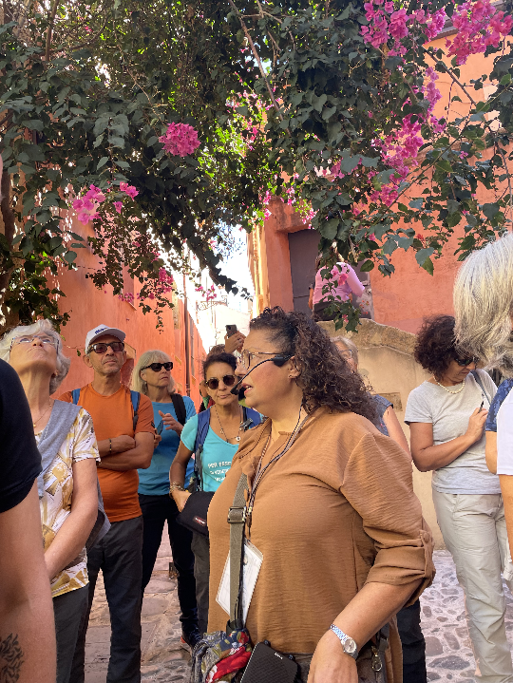
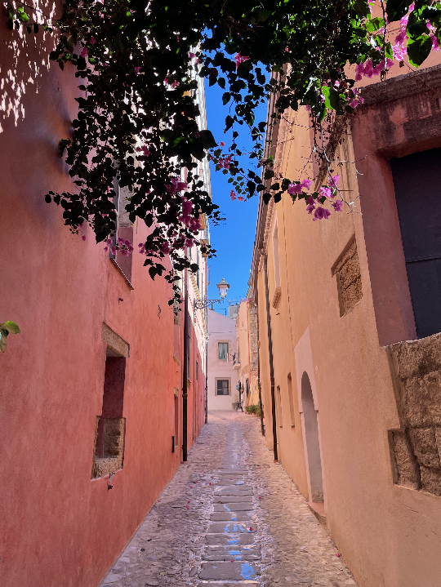
55° corso nazionale di formazione
per insegnanti
“MAGNA GRAECIA DI CALABRIA”
Sybaris – Kroton:
il cammino degli Dei Itinerario storico – archeologico e artistico
SIBARI
28 ottobre –
1 novembre 2022
Photo by Francesca Sassaroli

Slide 4
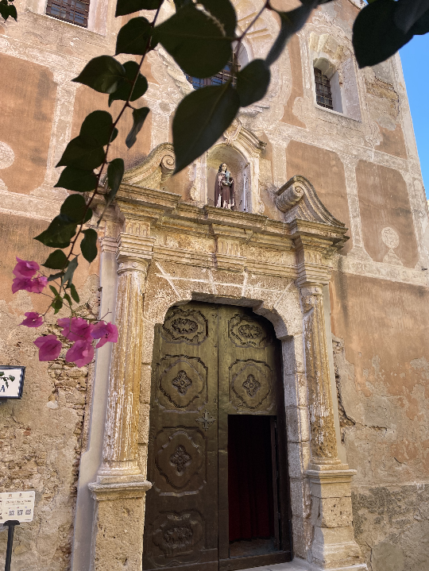
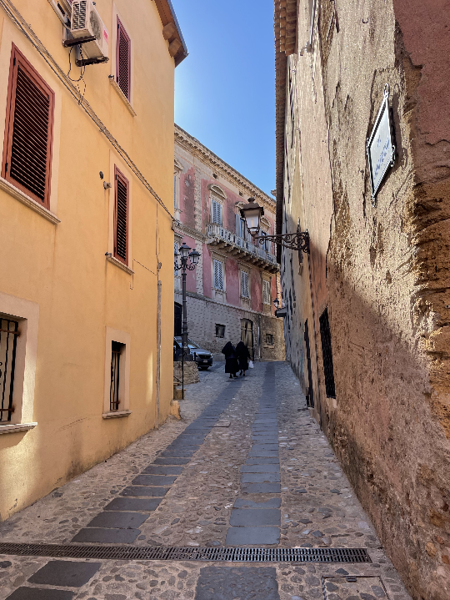

Slide 5
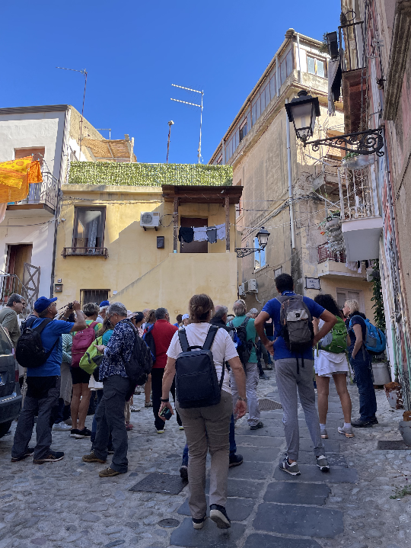
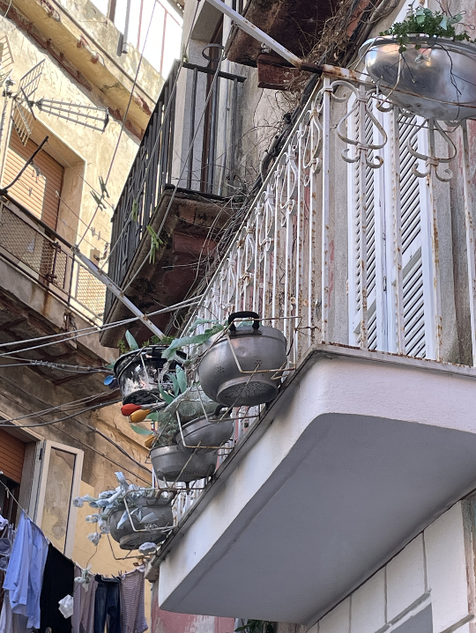
Photo by Francesca Sassaroli

Slide 6
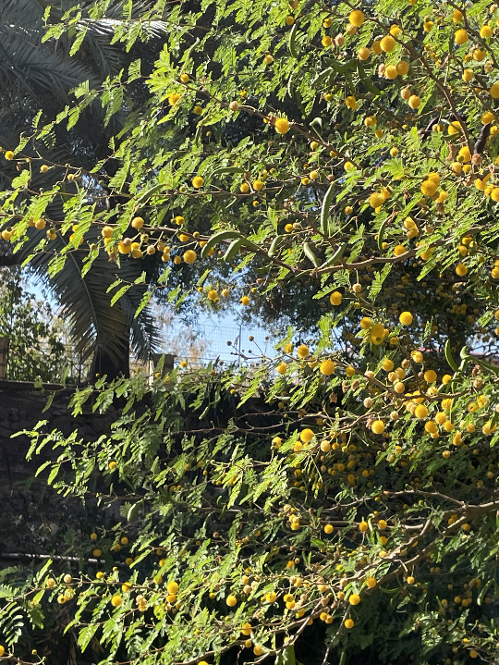
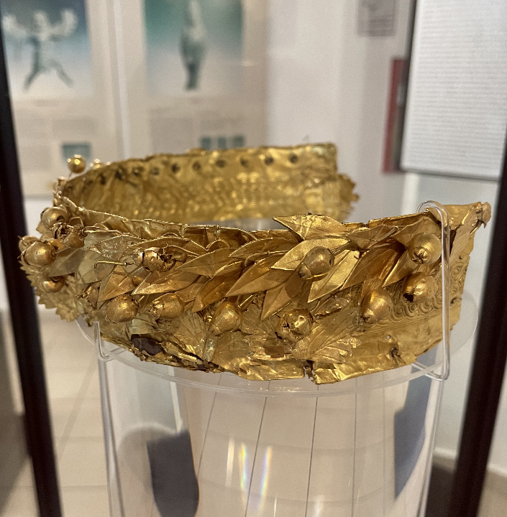
Photo by Francesca Sassaroli

Slide 7
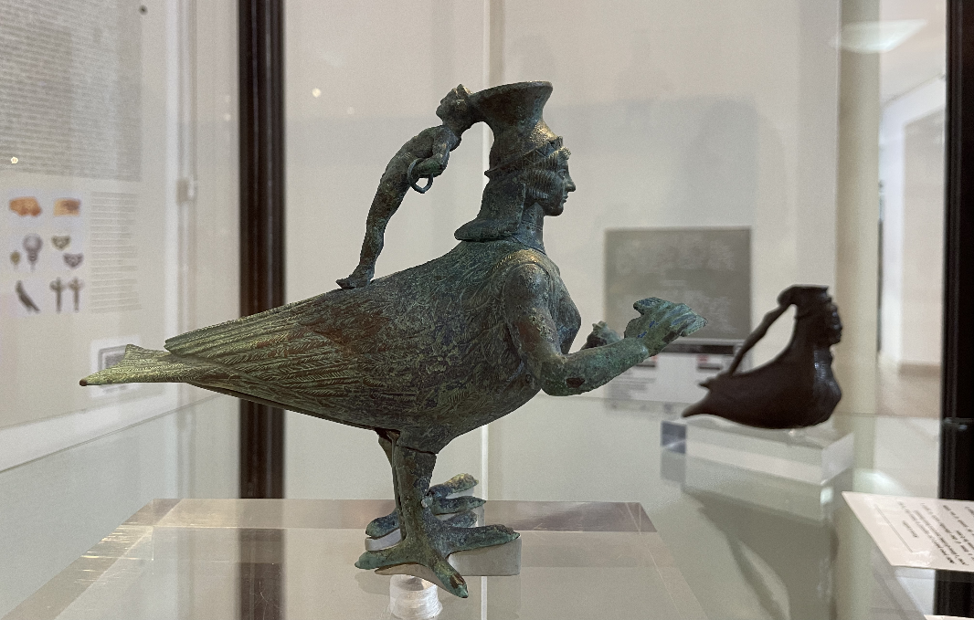
Photo by Francesca Sassaroli

Slide 8
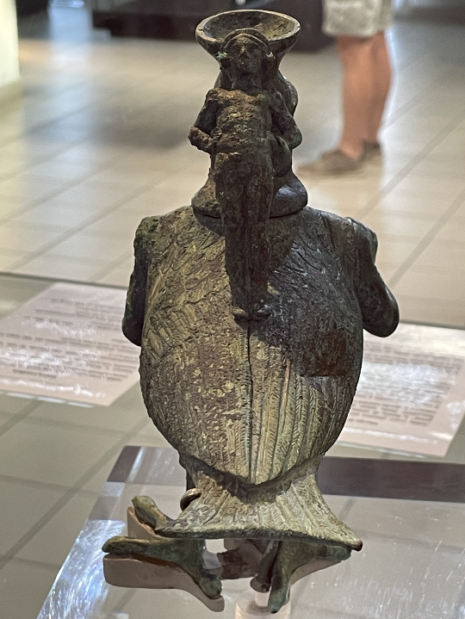
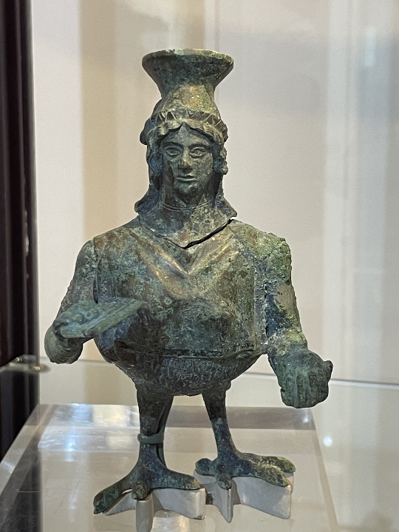

Slide 9
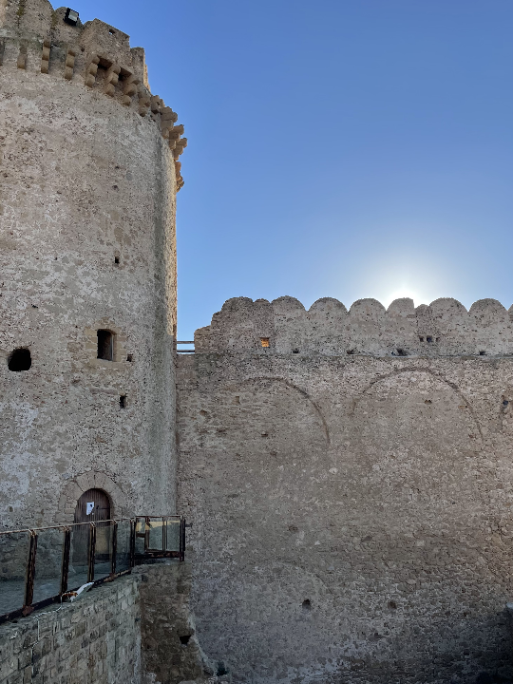
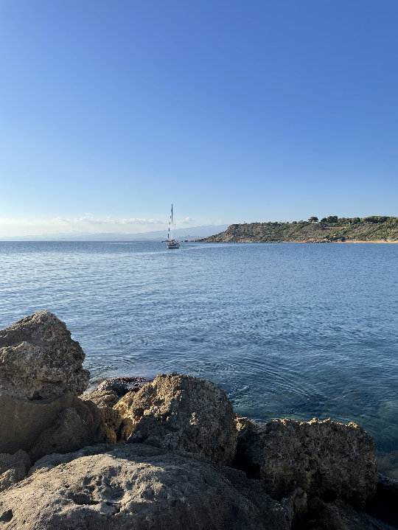
Photo by Francesca Sassaroli

Slide 10
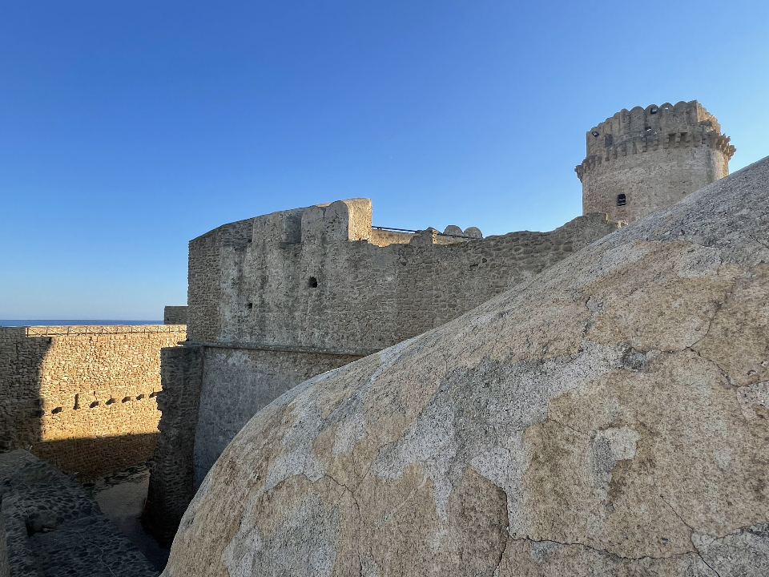
Photo by Francesca Sassaroli

Slide 11
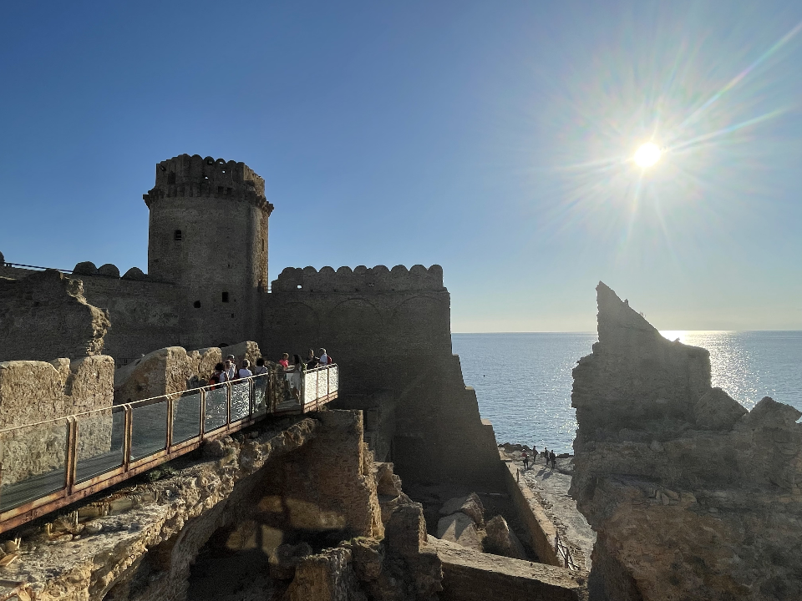
Photo by Francesca Sassaroli

Slide 12
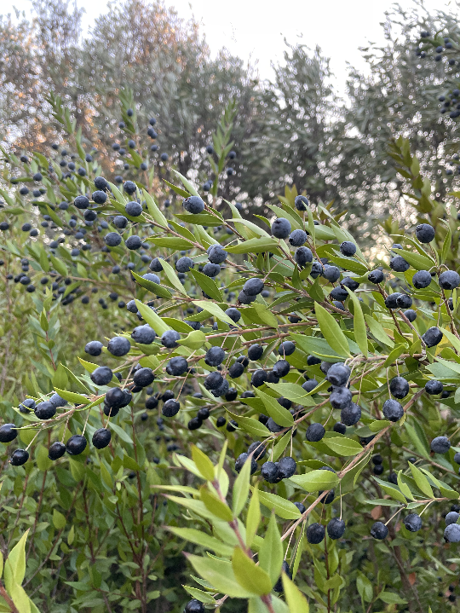
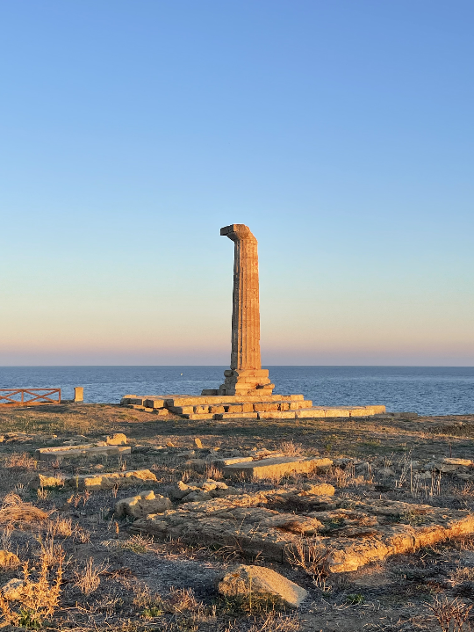
55° corso nazionale di formazione
per insegnanti
“MAGNA GRAECIA DI CALABRIA”
Sybaris – Kroton:
il cammino degli Dei Itinerario storico – archeologico e artistico
SIBARI
28 ottobre –
1 novembre 2022
Photo by Francesca Sassaroli

Slide 13
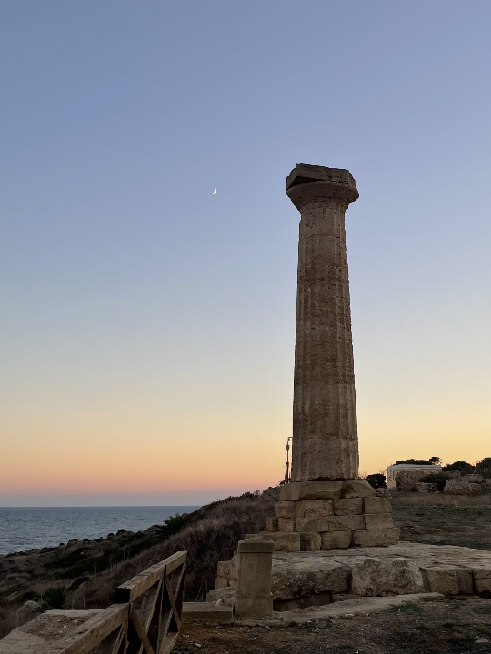
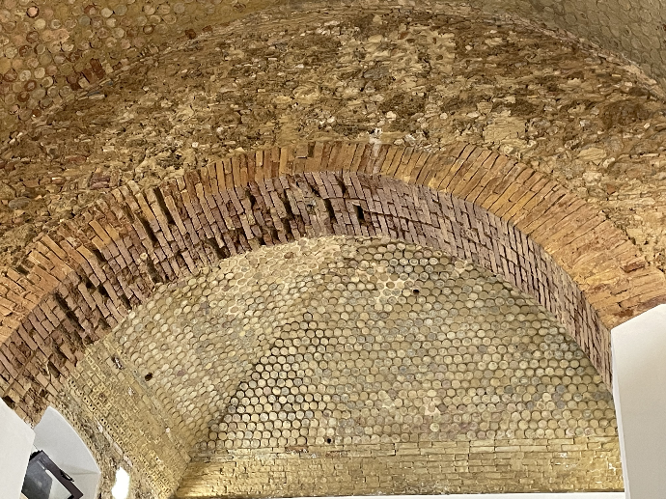

Slide 14
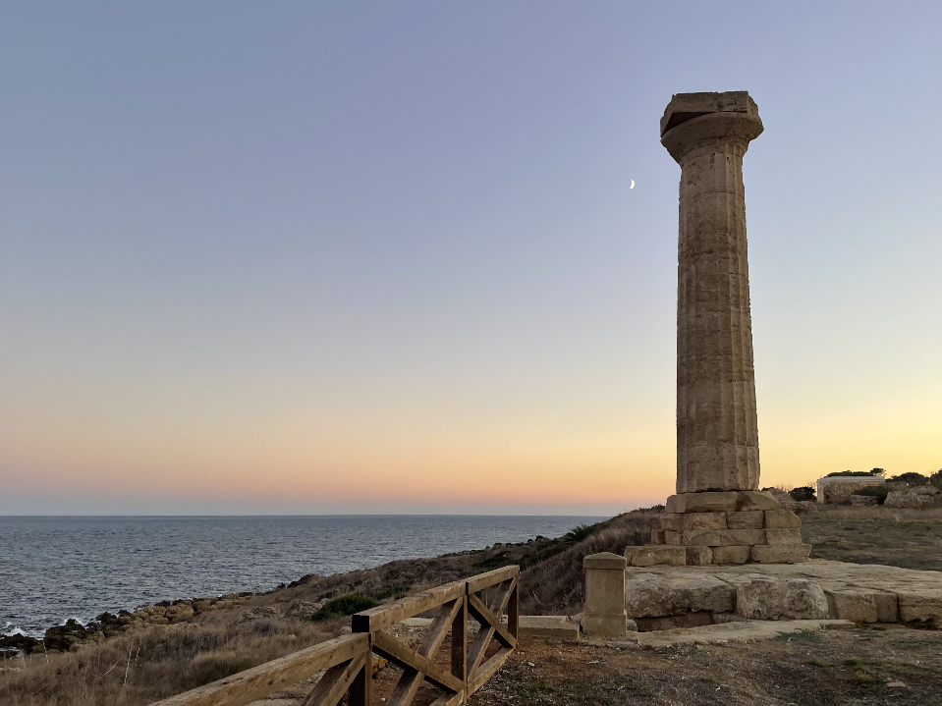
Photo by Francesca Sassaroli

Slide 15
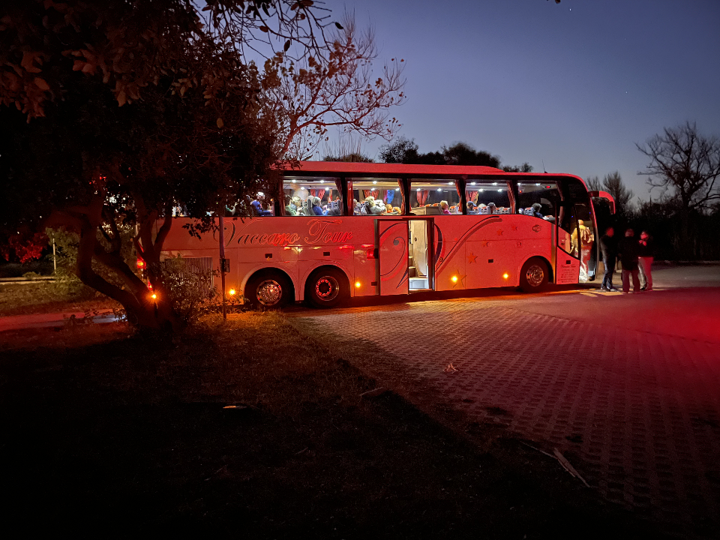
Photo by Francesca Sassaroli

Slide 16
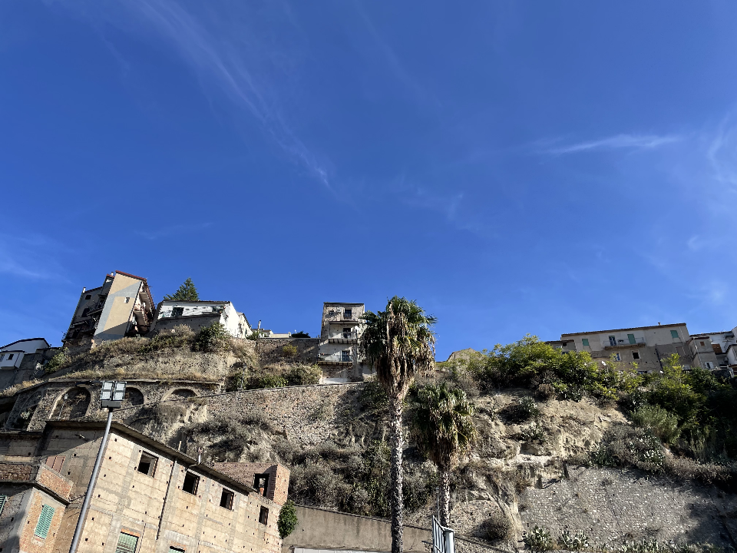
Photo by Francesca Sassaroli

Slide 17
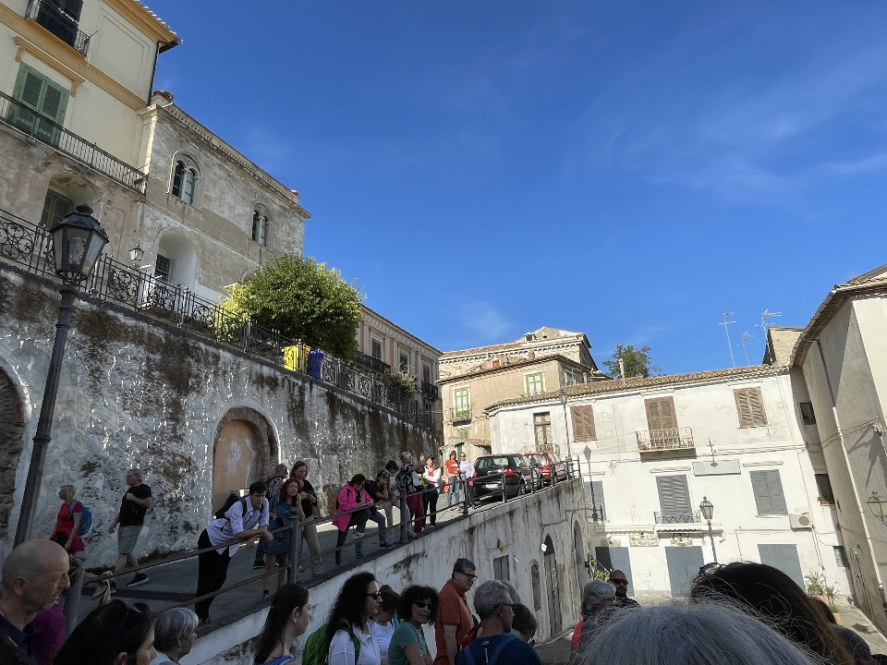
Photo by Francesca Sassaroli

Slide 18
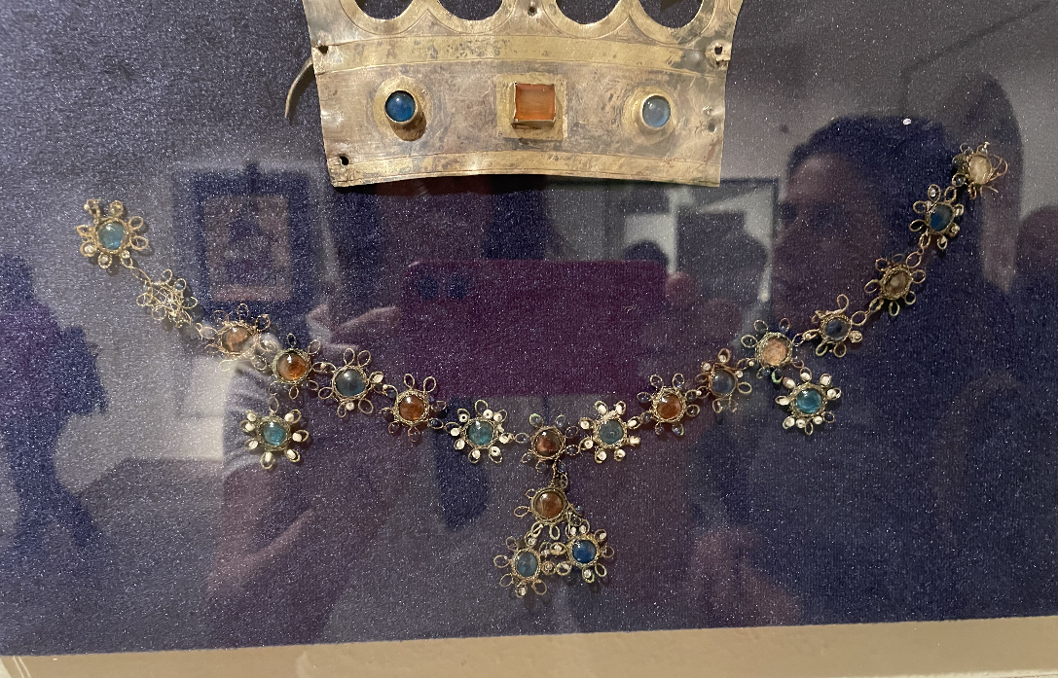
Photo by Francesca Sassaroli

Slide 19
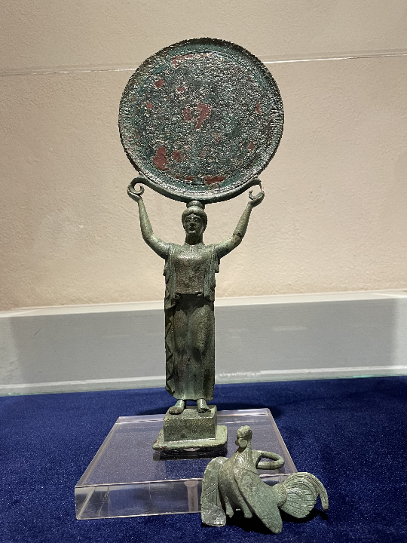
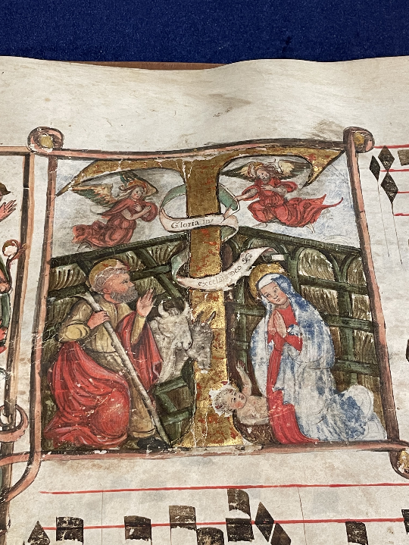
55° corso nazionale di formazione
per insegnanti
“MAGNA GRAECIA DI CALABRIA”
Sybaris – Kroton:
il cammino degli Dei Itinerario storico – archeologico e artistico
SIBARI
28 ottobre –
1 novembre 2022
Photo by Francesca Sassaroli

Slide 20
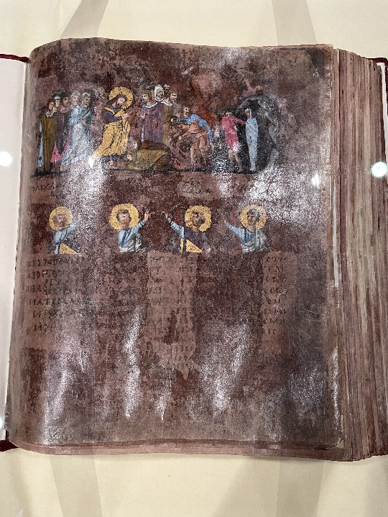
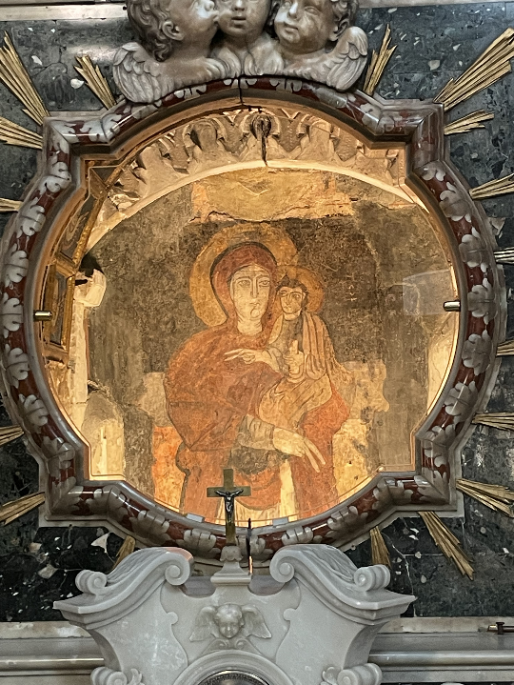
Photo by Francesca Sassaroli

Slide 21
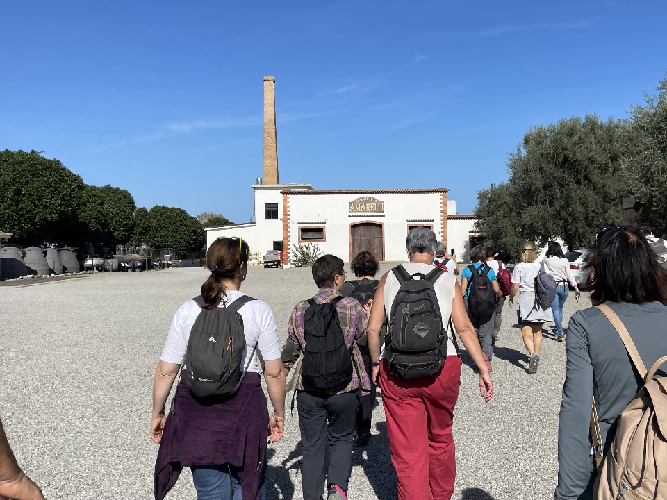
Photo by Francesca Sassaroli

Slide 22
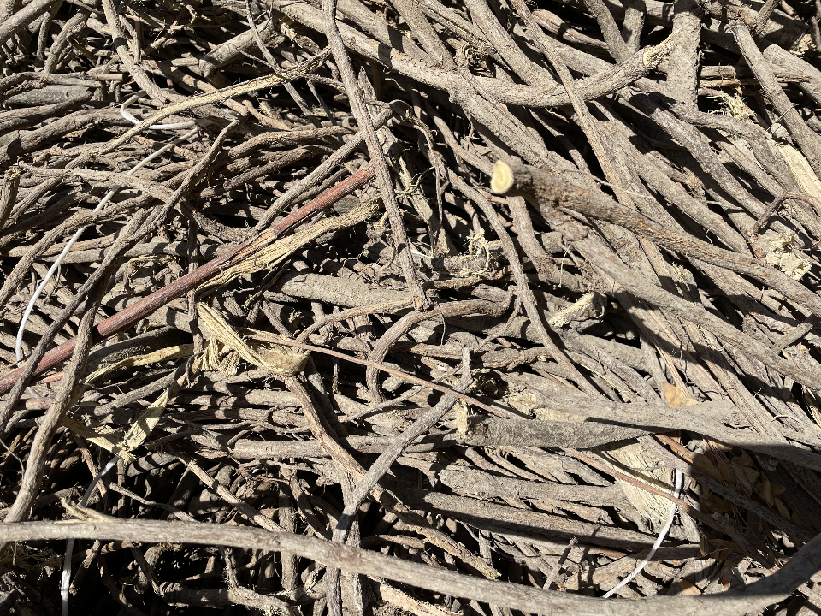
Photo by Francesca Sassaroli

Slide 23
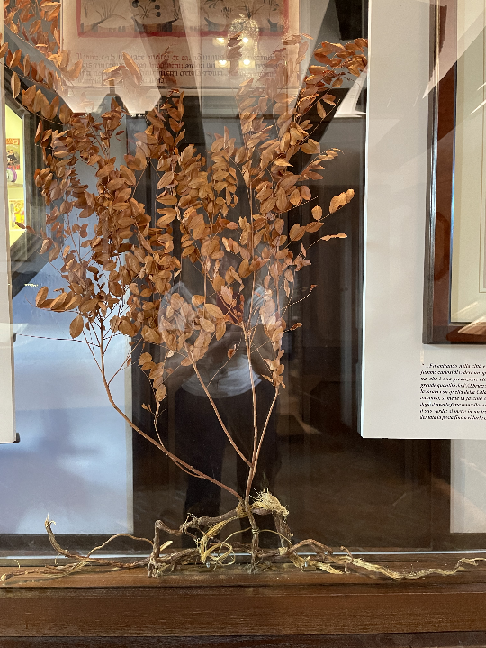
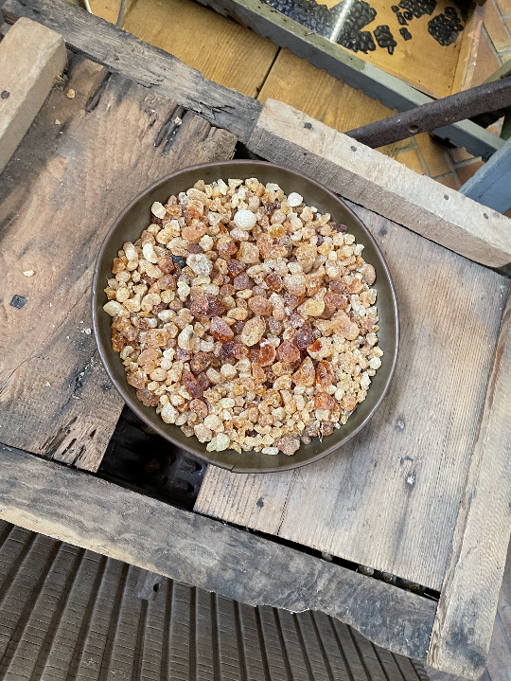
Photo by Francesca Sassaroli

Slide 24
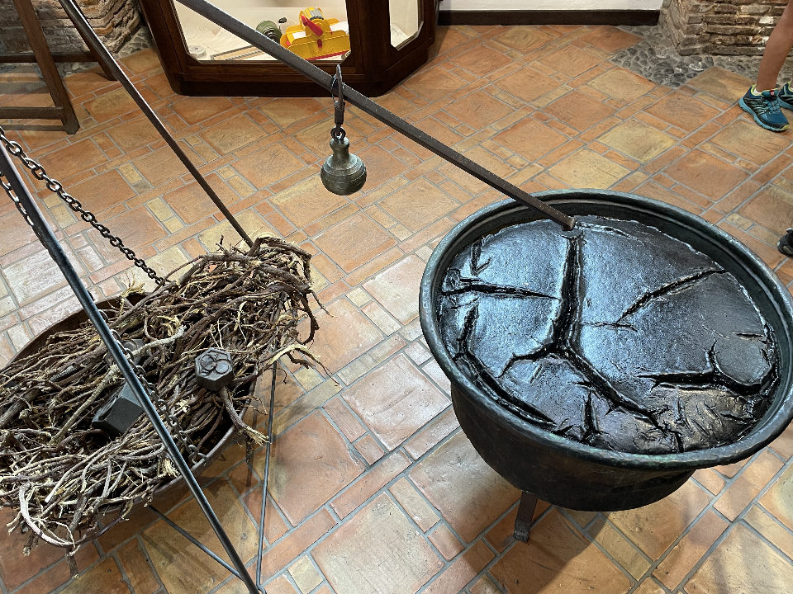
Photo by Francesca Sassaroli

Slide 25
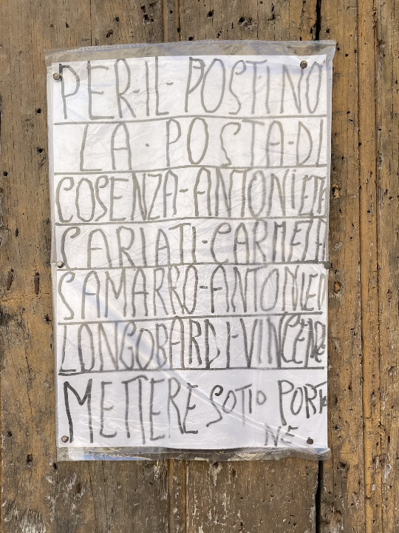
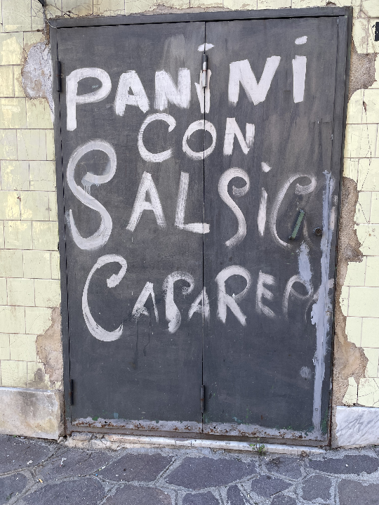
Photo by Francesca Sassaroli

Slide 26
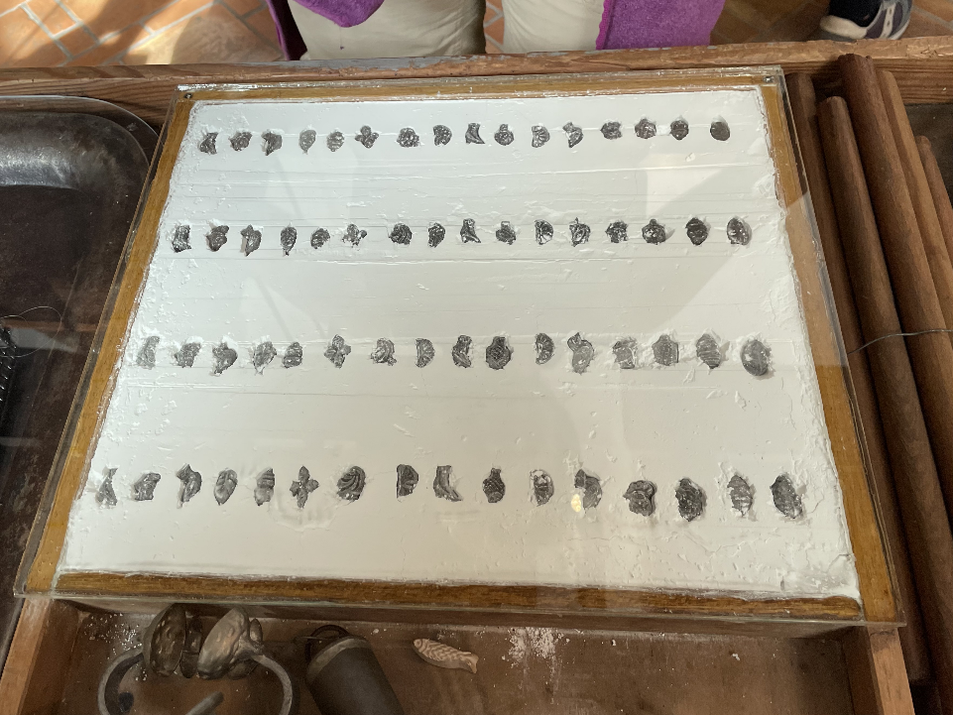
Photo by Francesca Sassaroli

Slide 27
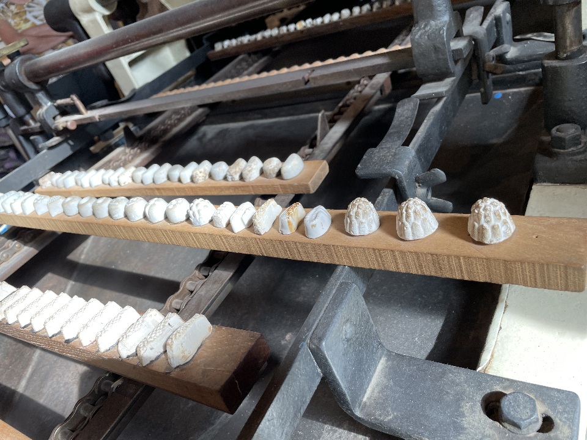
Photo by Francesca Sassaroli

Slide 28
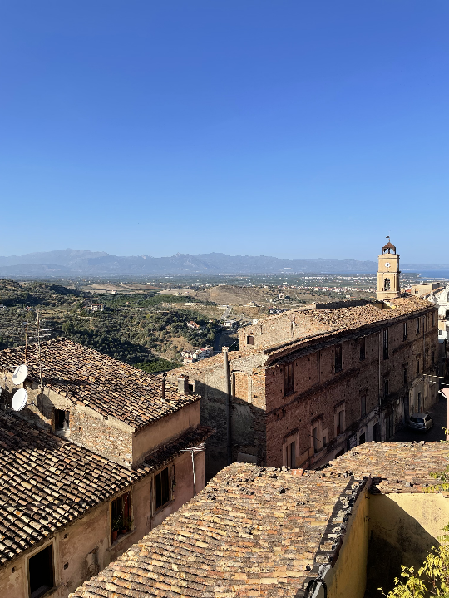
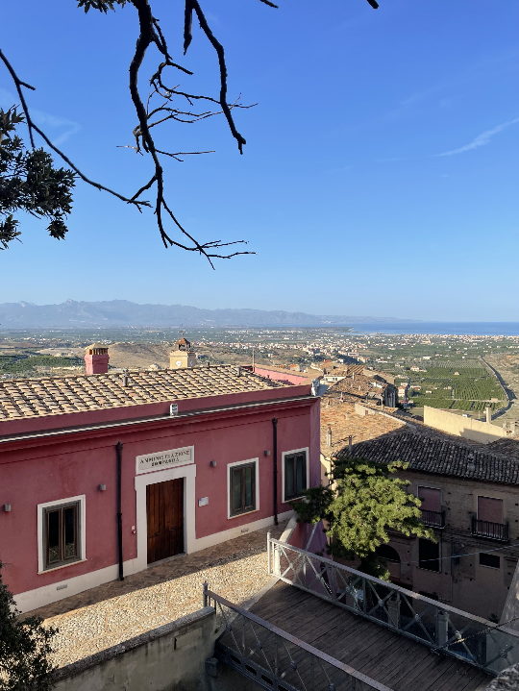
55° corso nazionale di formazione
per insegnanti
“MAGNA GRAECIA DI CALABRIA”
Sybaris – Kroton:
il cammino degli Dei Itinerario storico – archeologico e artistico
SIBARI
28 ottobre –
1 novembre 2022
Photo by Francesca Sassaroli

Slide 29
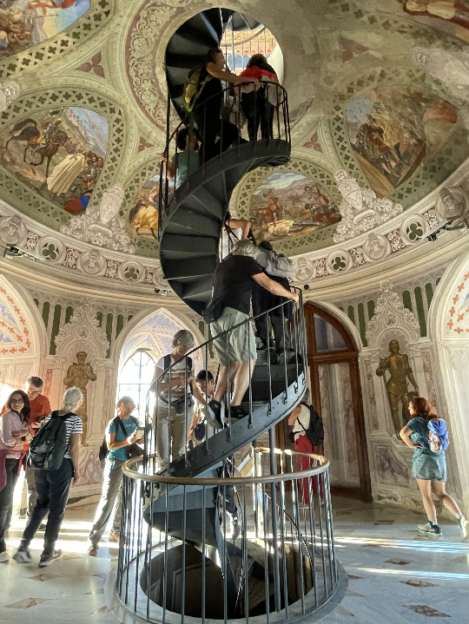
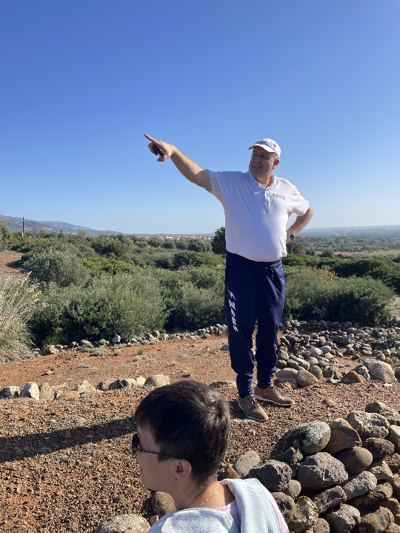
Photo by Francesca Sassaroli

Slide 30
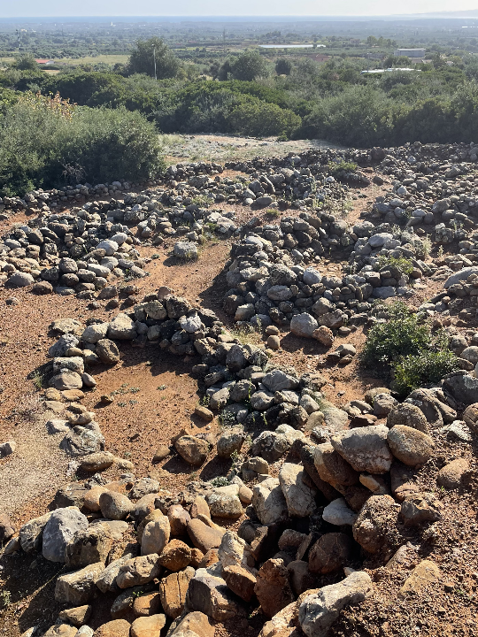
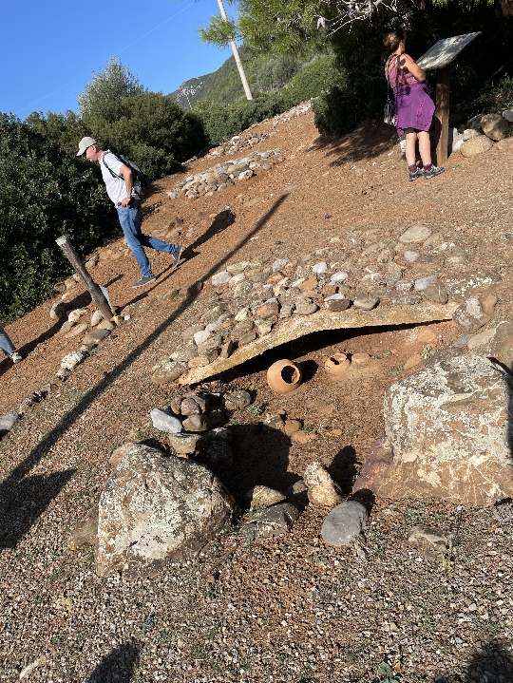
Photo by Francesca Sassaroli

Slide 31
Photo by Francesca Sassaroli

Slide 32
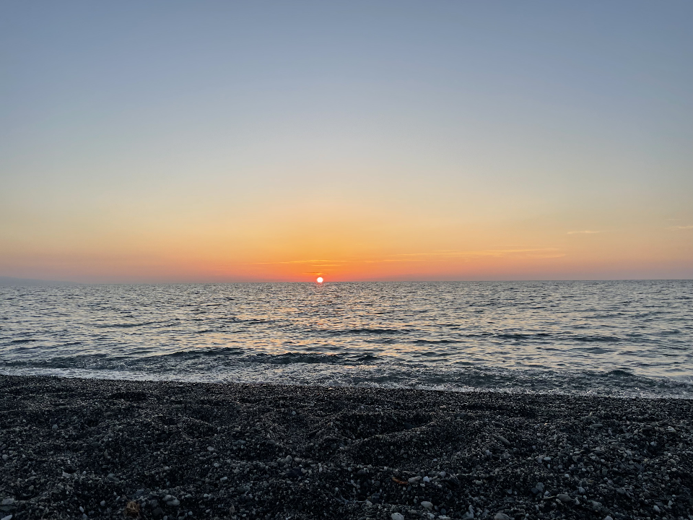
Photo by Francesca Sassaroli

